Slide 1
Software ReUse
Midi des Analystes – 25/10/2018
Notes:
KAREL

Slide 2
Agenda
ReUse vision
ReUse Competency Center
Software ReUse Catalogue
Reuse Metrics
Project Life Cycle – Integration of Reuse
Notes:
KAREL

Slide 3
Reuse Vision
De uitdaging…
  Het tempo waarmee overheidsinstellingen nieuwe toepassingen wensen uit te rollen, wordt steeds hoger. De beschikbare budgetten volgen dit tempo niet. Instellingen hebben dezelfde soort businessbehoeften en kijken daarom steeds vaker naar elkaar op zoek naar functionaliteiten om het ICT-werk te verlichten
Het antwoord is hergebruik
  Door ervaringen, software-componenten en zelfs integrale diensten uit te wisselen, halen overheden meer rendement uit hun ICT-investeringen. Ze vermijden kosten, versnellen de bouw van nieuwe toepassingen en beperken de complexiteit van hun portfolio
Notes:
KAREL

Slide 4


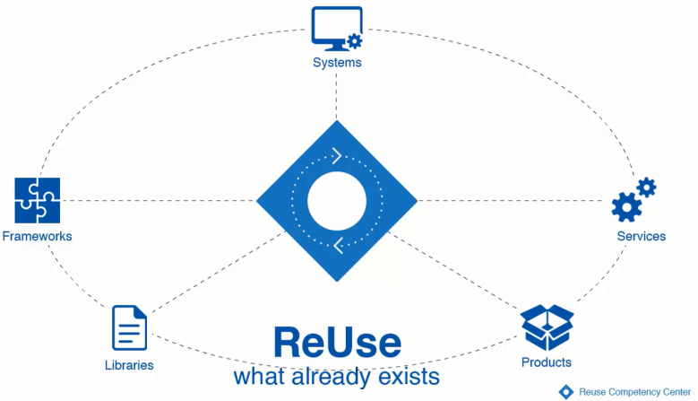
Reuse Vision
Notes:
KAREL

Slide 5
ReUse Competency Center – The mission
Het « ReUse Competency Center » streeft er naar hergebruik maximaal te ondersteunen en in te burgeren in de organisatie van Smals, haar leden, partners en domeinen waarbinnen Smals actief is.
Notes:
KAREL

Slide 6
ReUse Competency Center – The people
Level | Role | Customer
Corporate | Sponsor | JL Vanneste; S Vanhoof
Directing | Executive | JL Vanneste
 | Senior User | S. Akkermans B. Lannoy D. Vielvoye
Managing & Delivering | Project Manager | N. Rogge K. Van Eeckhoutte
 | Team Managers | JB Demorcy
 | Project Support | T. Van Medegael (PMO) V. Adam (TTF)
info@ict-reuse.be
Notes:
KAREL
NEXT : NICOLAS

Slide 7




ReUse Competency Center – Les axes
Des processus et des outils sont mis en place pour identifier, enregistrer, implémenter, surveiller et mesurer la réutilisation tout au long du cycle de vie du projet
Chaque stakeholder peut facilement trouver les éléments réutilisables les plus importants dans un catalogue centralisé
Des réseaux sont maintenus et développés à tous les niveaux (CEO’s, directeurs ICT, gestionnaires de services, business analysts, architectes) afin de garder un maximum de visibilité sur le potentiel de réutilisation
CATALOG
Une culture se développe au sein de l’organisation Smals pour adopter la réutilisation et favoriser la création de produits réutilisables.
Cette culture est propagée aux membres par Smals
PROCESSUS
RESEAU
MENTALITE
Notes:
NICOLAS

Slide 8














Software ReUse Catalogue
Unique et centralisé
Moteur de recherche efficace
Filtres
Contenu cohérent
Tous les éléments réutilisables
De tous types
Accessible depuis Internet
Alimenté et exploitable par tous les membres
Notes:
NICOLAS

Slide 9






Software ReUse Catalogue – Input
Fiche catalogue
Vue high-level
A destination de tous les stakeholders
Documentation complète
Vue détaillée complète
A destination des intégrateurs
Valeur de réutilisation
U.C. rendus comme service
A destination des CP’s pour estimer la réutilisation

Slide 10
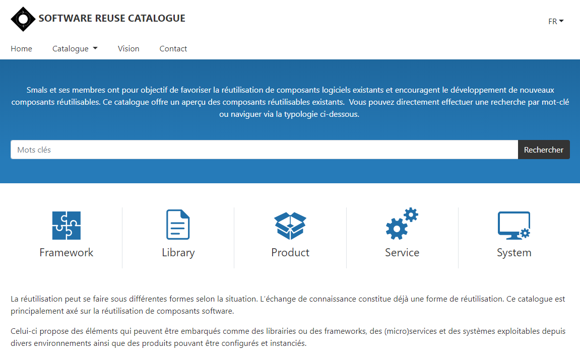
reuse.smals.be
Notes:
NICOLAS

Slide 11
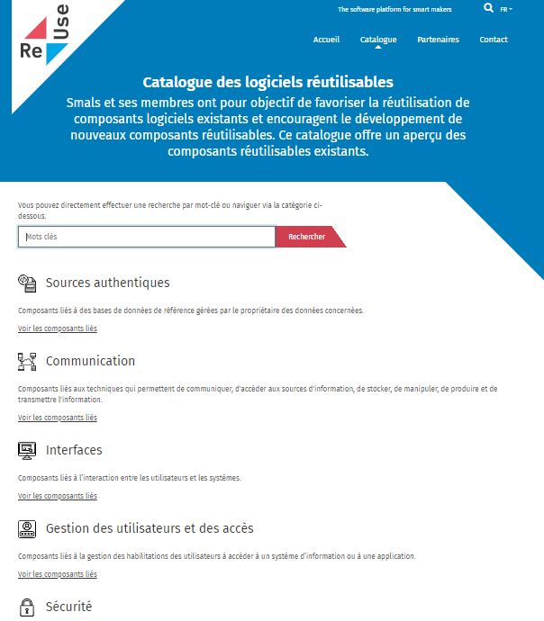
Ict-reuse.be
reuse.smals.be
Notes:
NICOLAS

Slide 12
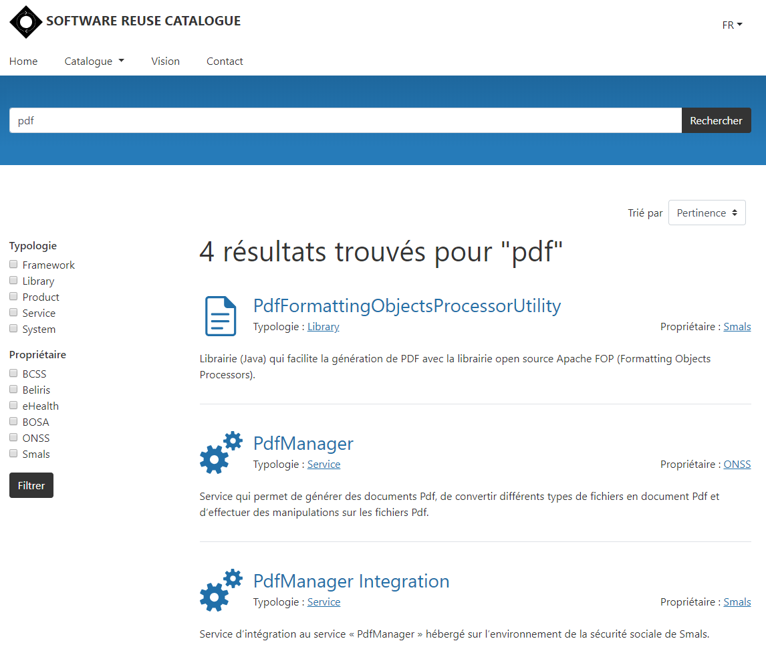
Notes:
NICOLAS

Slide 13
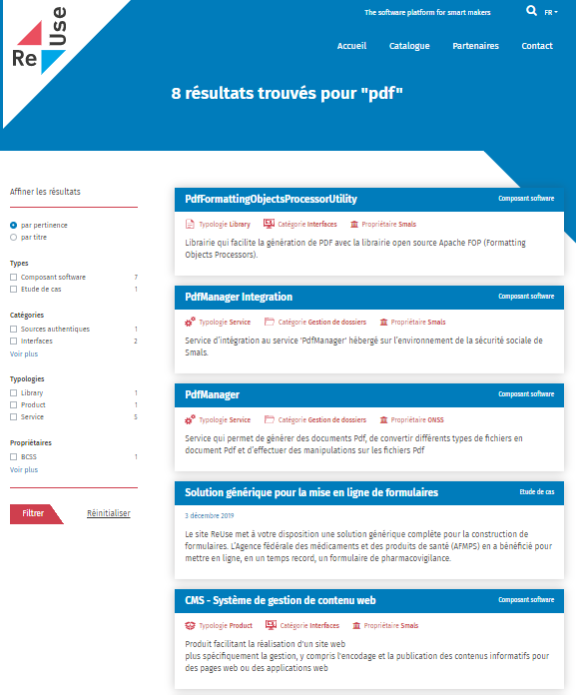
Notes:
NICOLAS

Slide 14
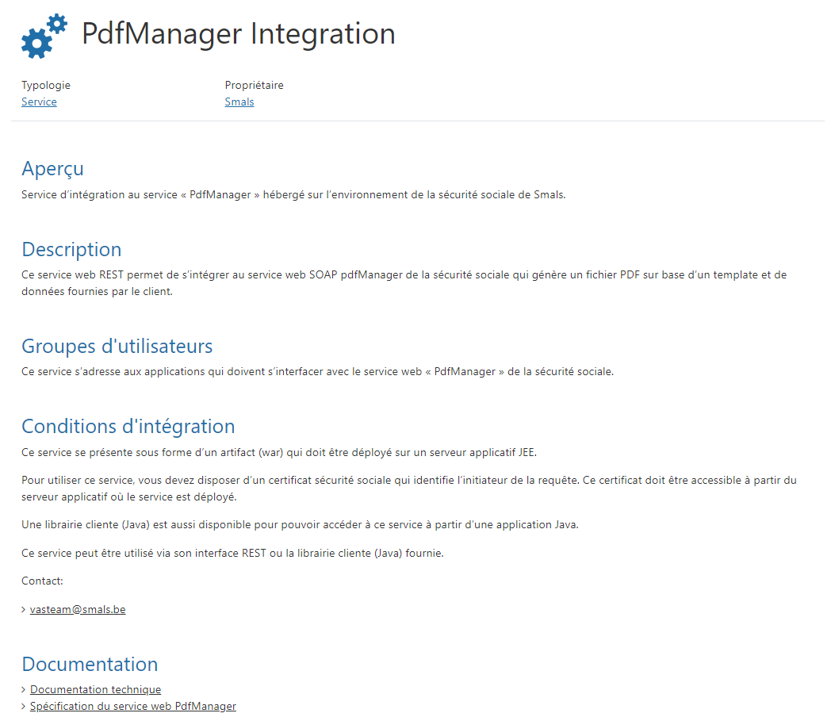
Notes:
NICOLAS
NEXT : TOM
Les concepts liés à la réutilisation software et la manière de la mesurer

Slide 15
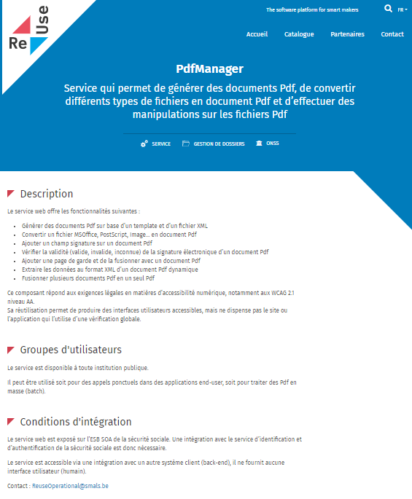
Notes:
NICOLAS
NEXT : TOM
Les concepts liés à la réutilisation software et la manière de la mesurer

Slide 16
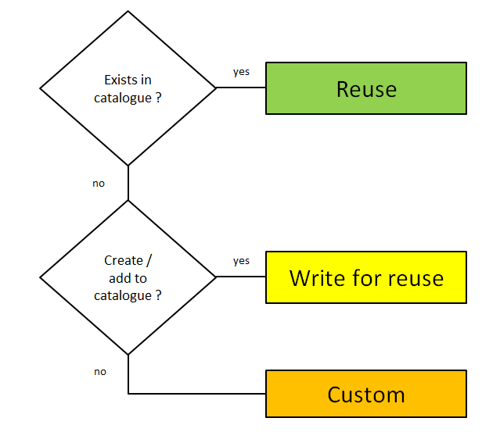
Custom - Reused - Reusable components
Effort
20%
135%
100%
Notes:
TOM

Slide 17
Reuse metrics
a
% custom development
% reused components
% reusable components
(written for reuse)
reuse ROI in €
project cost (€) with reuse
project cost (€) without reuse
b
a+b+c = 100%
c
d
e
d = f-e
f
Notes:
TOM

Slide 18
Reuse metrics – Custom development
Functionaliteiten die dermate specifiek zijn dat:
  geen beroep kan gedaan worden op bestaande componenten
  er geen potentieel is voor hergebruik in toekomstige projecten
Deze componenten zullen from scratch worden ontwikkeld
Zonder extra inspanning om ze geschikt te maken voor hergebruik later

Slide 19
Reuse metrics – Reused components
Functionaliteiten die beschikbaar zijn in de ReUse Catalogus
Het hergebruik van deze componenten is:
  niet volledig kostenloos (integratie & testing)
  wel sterk kostenbesparend (gemiddeld 80%)

Slide 20
Reuse metrics - Reusable (written for reuse)
Functionaliteiten die:
  nog niet beschikbaar zijn in de ReUse catalogus
  in het kader van dit project from scratch zullen worden ontwikkeld
  om nadien te worden toegevoegd aan de catalogus
Extra effort (gemiddeld +35%) voorzien voor:
  herbruikbaarheid & robuustheid
  documentatie & kwaliteit

Slide 21
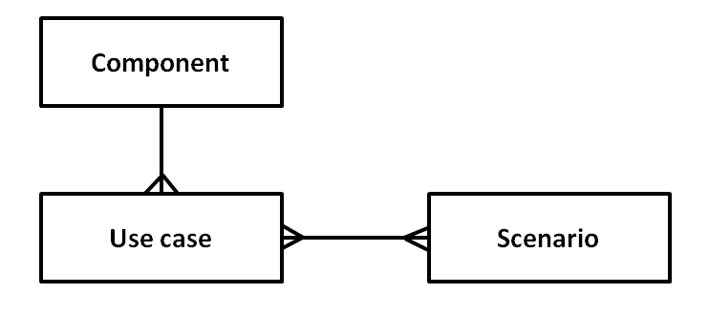
Reused component sizing
Simple (5 ucp)
Average (10 ucp)
Complex (15 ucp)
Most likely scenario

Slide 22
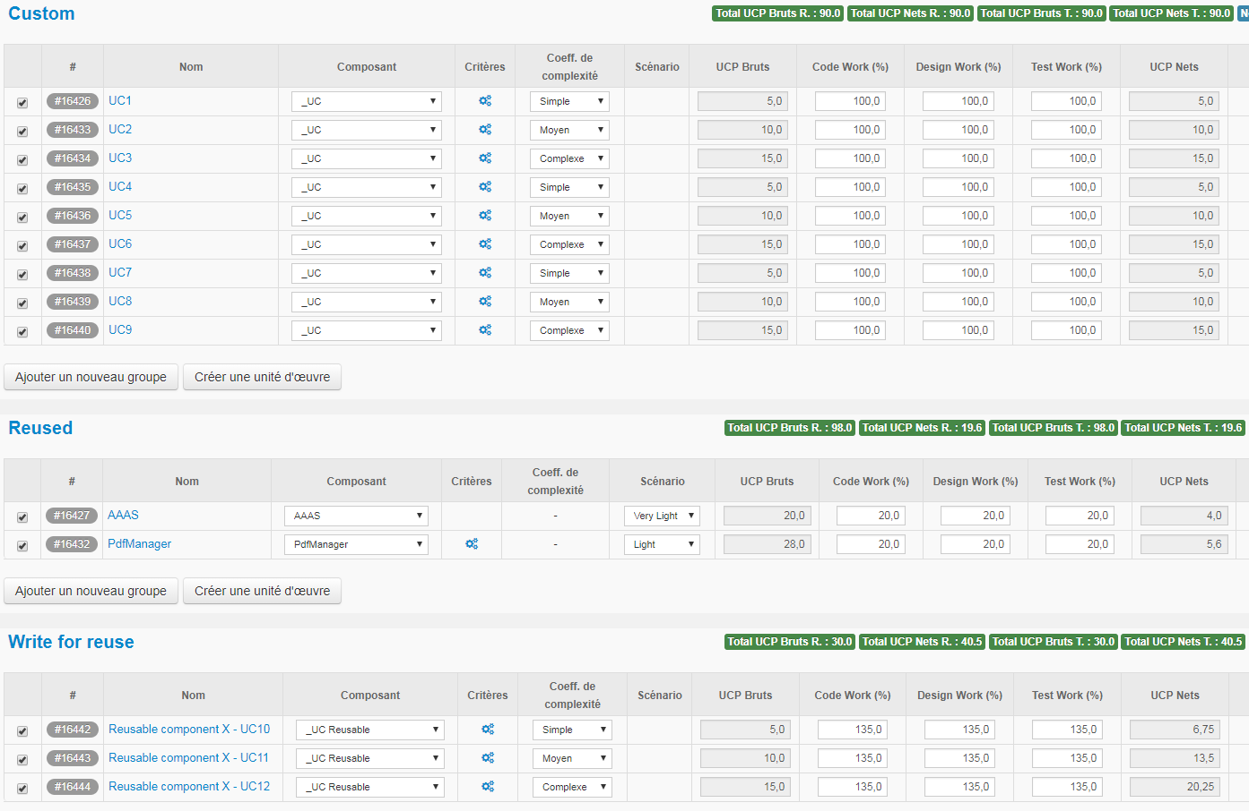
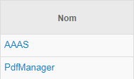
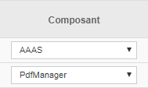
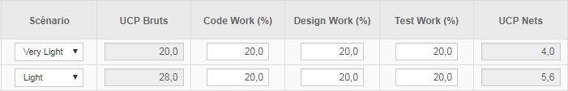
Voorbeeld Estimancy

Slide 23
Resultaten steekproef hergebruik in Smals projecten
Het « Reuse Competency Center » heeft in augustus het hergebruik gemeten voor 11 projecten binnen de domeinen Sociale Zekerheid en Zorg & Gezondheid
Op basis van deze meting kon volgende « baseline » worden vastgelegd
  29% van de functionaliteit wordt geleverd door hergebruik van bestaande componenten uit de Software ReUse Catalogue
  21% van de functionaliteit wordt herbruikbaar gemaakt
  50% van de functionaliteit is « custom » (te specifiek voor reuse)
  Gemiddeld wordt een kostenbesparing van 13% gerealiseerd dankzij reuse
Notes:
TOM
NEXT : NICOLAS

Slide 24
Notes:
NICOLAS
NEXT : TOM

Slide 25
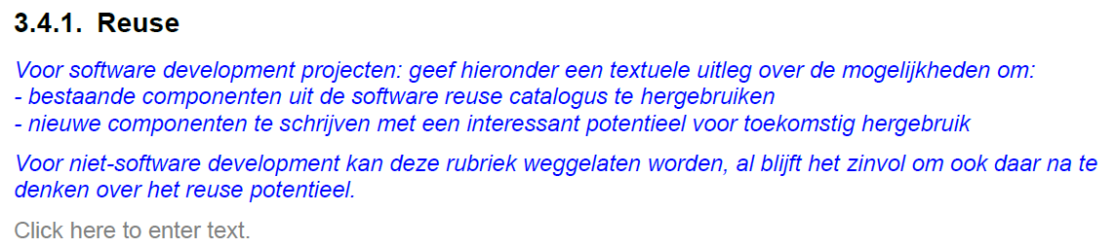
Notes:
TOM
NEXT : KAREL

Slide 26
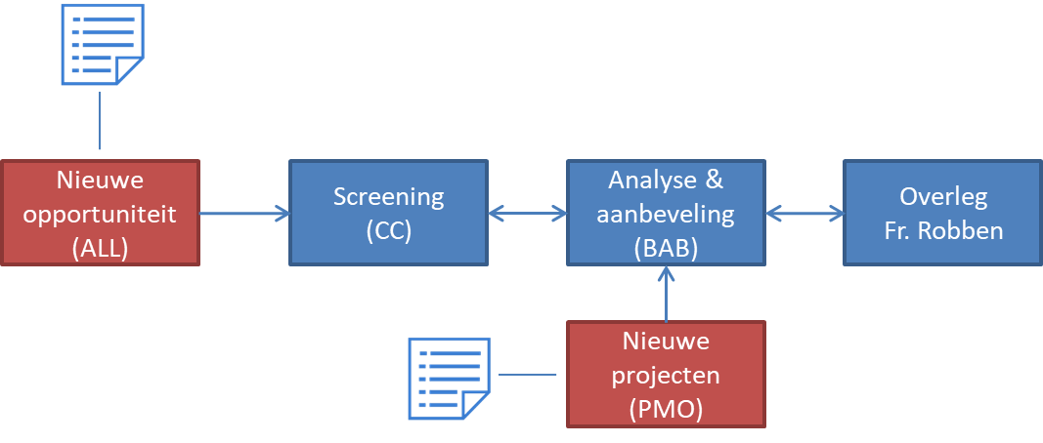
Notes:
KAREL
NEXT : JB

Slide 27
Notes:
JB
NEXT : KAREL

Slide 28
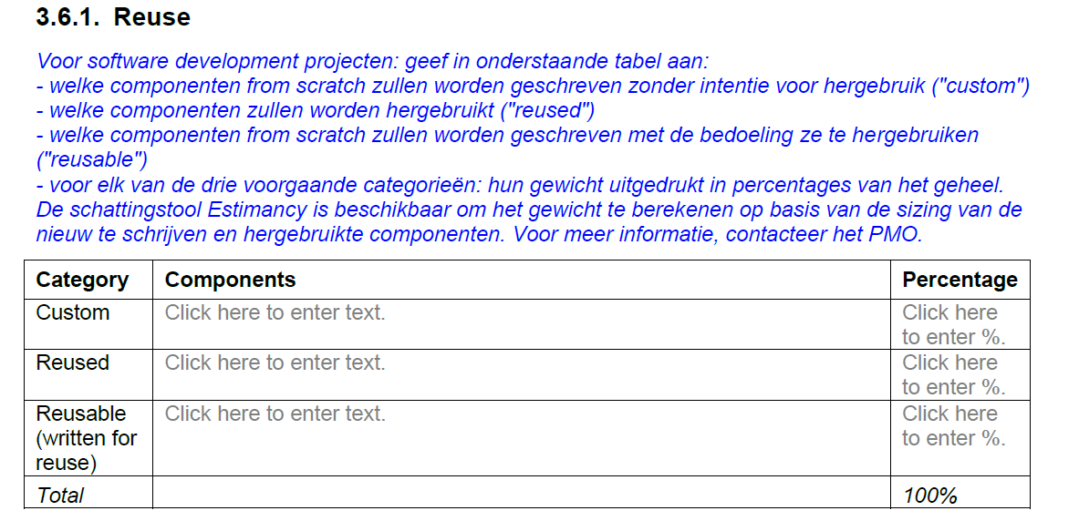
Notes:
Karel (Requirements) + Tom (PID)
NEXT : JB

Slide 29
Notes:
JB
NEXT : TOM

Slide 30
Notes:
TOM

Slide 31
Notes:
JB
NEXT : JB

Slide 32
Notes:
TOM
NEXT : JB

Slide 33
Notes:
JB
NEXT : KAREL

Slide 34
3. Samen streven naar een cultuur van reuse?!
Raadpleeg de SoftWare Reuse Catalogue en ontdekt welke componenten u niet opnieuw hoeft te ontwikkelen. Help ons de catalogus verder te verrijken
Mobiliseer de projectmedewerkers om hergebruik te identificeren, te registeren en te meten doorheen de volledige project life cycle
Durf « out of the box » te denken en help Smals om te evolueren naar een cultuur van reuse.
Door het inzetten van mature, herbruikbare producten bereiden we ons voor op de toekomst!
ReFuse to ReInvent… ReUse what already exists… and Rethink !!!
CATALOG
Denk verder dan je team en spreek uw collega’s en klanten aan over hergebruik.
Gebruik je netwerk en ontdek zo nieuwe opportuniteiten
PROCESSUS
RESEAU
MENTALITE
Notes:
KAREL

Slide 35
Plus d’infos
Internet: Software ReUse Catalogue
https://www.ict-reuse.be/
Intranext: ReUse Competency Center :
https://competencycenters.intranext.smals.be/ReUse/Pages/default.aspx
Contact: info@ict-reuse.be
Notes:
KAREL

Slide 36

Questions ?

